Slide 1

かずさ総研塾
ステビア農法の普及について
農業が変わる・食文化が変わる
新たな時代の革新的農業へ
株式会社BSNアグリ千葉
代表取締役 鮎川二郎
（一般社団法人 かずさ総研会長）
（千葉商科大学名誉教授）
（経済産業省経営革新等支援機関担当）

Slide 2
１．パラダイムチェンジ新時代におけるニュービジネス戦略
私たちは、長年の経験に基づいた価値観や考え方、行動を
変えることはそう簡単にはできませんが、環境変化への対応やコロナ過においては、パラダイム（ものの見方・考え方・技術など）に新たな変化をせざるを得なくされました。
すなわち今は既に、パラダイムチェンジ新時代に突入しています。
パラダイムチェンジ➡モノや仕組み、サービス、組織、ビジネスモデルなどに新たな見方・新たな考え方・新たな技術などを取り入れて、様々な価値を生み出し、社会にインパクトのある革新や変革をもたらす。

Slide 3
㈱BSNアグリ千葉は、パラダイムチェンジ時代の農業には、モノや仕組み、サービス、組織、ビジネスモデルなどに新たな見方・新たな考え方・新たな技術などを取り入れて、様々な価値を生み出し、社会にインパクトのある革新や変革をもたらす持続的可能なイノベーション戦略に取り組むことが重要と考えていました。
特に、企業の成長維持のためには、「持続的可能なイノベーション」と「新商品開発」、「新規顧客と新規市場の開拓」を常に続けていくことが重要と考えています。
イノベーションを起こすためには、時には失敗することから学ぶことがあります。イノベーションの成功確率を考えると、失敗せずにイノベーションが起きることはまずあり得ないといわれています。

Slide 4
現在取り組んでいるニンニクの六次産業化「農福連携総合事業計画」でも、農水省から総合化事業計画に認定されましたが、
最終段階で事業実績面で補助金は獲得できなく、
資金調達面で痛烈な失敗を経験しています。
認定書
その時の悔しさを糧にして、同事業を継続し、
現在は他の農産物の生産にも活用できる
ステビア農法の実践に取り組んでいます。

Slide 5
２．ステビア農法の研究着手から実践へ
近年、農業・農村は生産年齢人口の減少と後継者不足の深刻化、激甚・頻発化する災害などによるリスクを抱え、地域社会の維持さえも困難な時代を迎えようとしています。
こうした動向のなか、農水省は2021年5月に「みどりの食料システム戦略」を策定した。同戦略では、2050年までに、農林水産業のCO2ゼロエミッションの実現、有機農業の取り組み面積を100万ヘクタール（全農地の25%）に拡大、化学農薬の使用量（リスク換算）50%低減、化学肥料の使用量30%低減など、意欲的な目標が定められています。

Slide 6
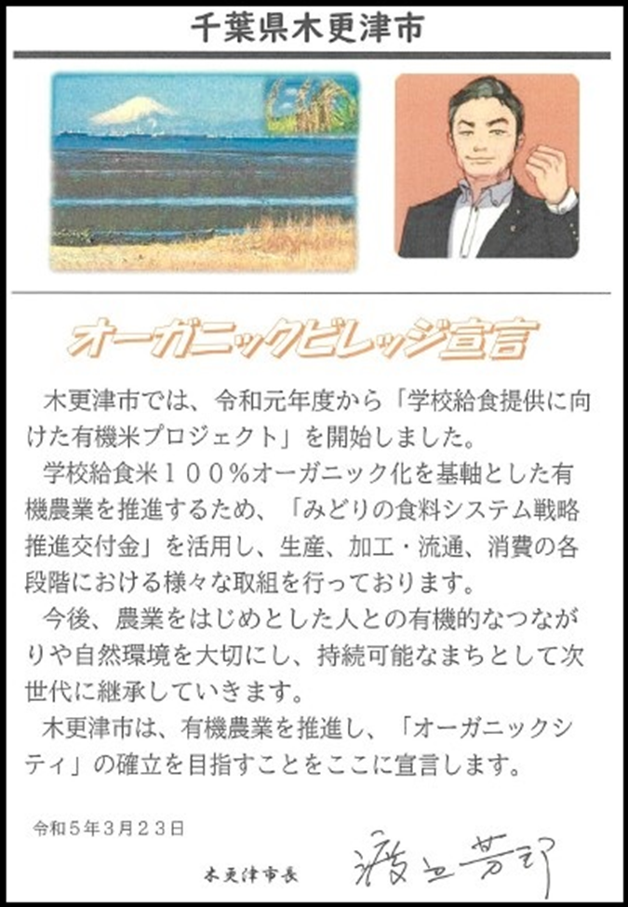
木更津市の有機農業への取り組み（同市ホームページより）
特に、農水省が2021年5月に策定した
「みどりの食料システム戦略」より先駆けての
木更津市の有機農業への取り組み（2019年）は、
農業の変革期における自治体主導の施策として社会で
注目されいるもので、農薬・化学肥料を一切使用しな
いお米「きさらづ学校給食米®」を学校給食に提供し
ており、2022年には目標の約50％を達成しています。
2023年3月23日には、
千葉県初となる「オーガニックビレッジ宣言」をしています。

Slide 7
３．農業の転換期に期待される「ステビア農法」
日本の農業は、社会全体で環境に優しい、安全、安心な農業への転換期となって来ました。㈱BSMアグリ千葉（鮎川二郎代表取締役・平石正弘代表取締役専務）は、農業の転換期に、大きな期待が寄せられているのが、「ステビア農法」であることに注目し、2020年に千葉県富津市東大和田地区の圃場でステビア農法の研究から着手し、その後ステビア野菜の生産・販売を行いながら、現在は国産のステビア栽培、ステビア資材の研究開発から実用化までに取り組んでいます。
まさに農業が変わる・食文化が変わる・新たな時代の革新的農業への挑戦でした。

Slide 8
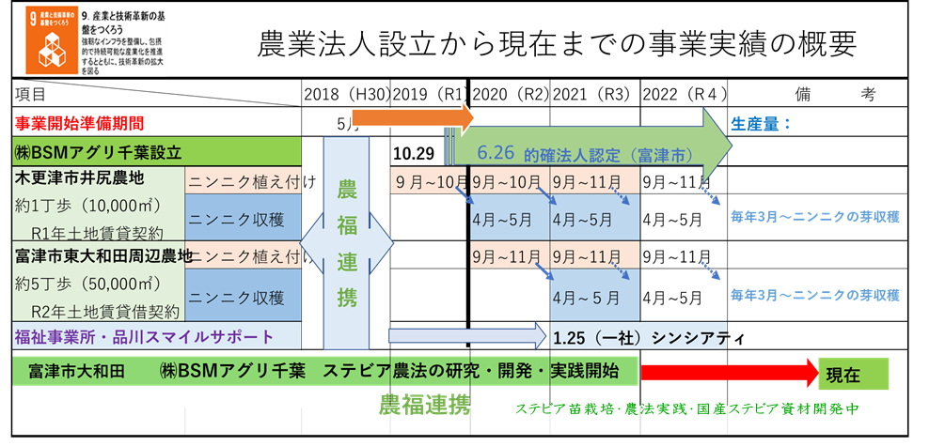

Slide 9
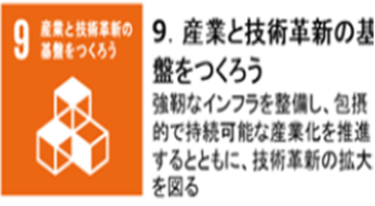
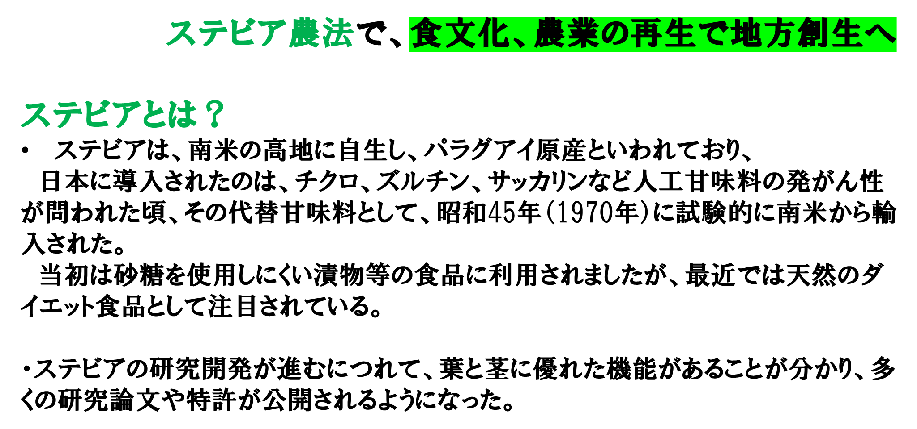
４．革新的農業へのパラダイムチェンジ
WHOで認められている安心・安全の天然甘味料が唯一ステビア

Slide 10
ステビアは、キク科ステビア属の多年草で、学名をステビア・レバウディアナ・ベルトニー（STEVIA REBAUDIANA BERTONI）といい、ステビア属１５０種余りの内ステビア・レバウディアナ・ベルトニーのみが甘みを含んでいます。
・葉には甘未成分のステビオール配糖体があり、その主要な配糖体にはステビオサイドとレバウデオサイドAなどを含んでいる。
・ステビアの乾燥葉には、甘未成分が約１０～１２％ぐらい含まれ、砂糖の300倍も甘いとされ、そのうえ低カロリー（１００ｍｌあたり」９カロリー）であることからダイエット食品として注目されています。
清涼飲料水などにも使われ糖尿に悩む人々にも利用されています。
・ステビアの茎には、ミネラルや様々な栄養成分が含まれていることが分かるにつれて有効利用の研究がされはじめ、茎と葉を混ぜ発酵濃縮させた液(ステビア発酵濃縮液)には有効成分が多量に含まれ、食品・農業・畜産・水産業分野での多義にわたる優れた機能が期待されています。

Slide 11
この発酵濃縮液の中には、酸素がなければ生きられない好気性の微生物と、酸素が嫌いな嫌気性の微生物が共存しているのが大きな特徴です。この共存培養液こそステビアの発酵液が食品分野ばかりでなく、環境改善分野で注目される点です。
ステビア発酵濃縮液には、蘇生型の光合成菌、乳酸菌、酵母、麹菌、有用放射性菌など、人間や植物に有益なものを作り出す微生物で構成されています。また、ステビアの蘇生菌が作り出す分泌物の中には、アミノ酸、有機酸、各種ビタミンなど動植物の栄養になるものが非常に多く含まれています。
ステビア発酵濃縮液には、下記の有害菌の殺菌効果を示すこと、また、有用菌であるビフィズス菌、乳酸菌などは殺菌しないので選択的殺菌作用があるという研究成果が東北大学農学部応用微生物研究室から日本細菌学会で発表しています。
・食中毒病原菌のO157 ・病原性大腸菌 ・サルモネラ菌 ・腸炎ビブリオ菌および黄色ブドウ球菌

Slide 12
５．ステビア農業は「食文化を変える」「農業を再生する」
ステビア発酵濃縮液と粉末化・ペレット化したステビア資材を農業分野で利用すると土壌や植物自体に病気を寄せ付けない力がついてくるようになり、農薬や化学肥料を使用しなくても農作物を豊かに育て実らせることが注目されており、「ステビア農法」と呼ばれています。
ステビア発酵濃縮液の特徴は、作物品質向上効果に優れる品種の茎葉を用いて、化学的処理をすることなく製造しています。 このため、 有機栽培や畜産、水産分野での活用にも注目されています。
① 土壌の有効成分が増え、土壌を改良する。
有用菌であるビフィズス菌、乳酸菌などは殺菌しないので選択的殺菌作用がある

Slide 13
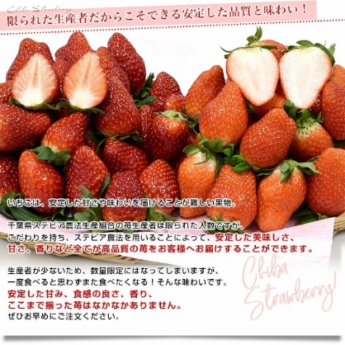
② 糖度が上がり、食味も向上する。
ステビアが本来有している植物糖度は、他の植に吸収されます。天然の甘味が農産物に吸収されることによって、まろやかな食味となり、糖度の高い果物などは消費者に好まれるし、ビタミン、ミネラル豊富な作物が摂れる生産者にとって価格的に有利となります。
例えば、千葉県旭市のステビア農法生産組合
（右図）の「やよいひめ」は、ステビア農法で
栽培された2005年に品種登録された苺で、糖度
は12.9度とされ、完熟でもしっかりして果肉食感が
楽しめるとされています。
（https://www.sanchokudayori.com/shopdetail/000000002158/）
図-2.ステビア生産組合やよいひめ

Slide 14
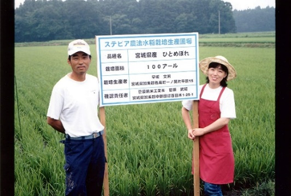
③ 農産物の日持ちが大変よくなる。
ステビアの有用成分、特に抗酸化作用の成分を土壌中から吸収したり、ステビア液を葉面散布によって吸収されると果実、野菜、米などは日持ちが良くなり、新鮮さを保つことができます。農産物が収穫されてから消費者に届くまでの期間に農産物の品質を保つことは重要で流通・販売業にとっても有利となります。
宮城県加美町の菅原精米工業㈱は、
ホームページで「『おいしいお米は土壌作りから』
の考え方を基本に化学処理をせずじっくりと成熟発
酵して作ったステビア濃縮液を農法に導入して栽培
した米は、風味、粘り、つや、食感とも高い数値を
獲得し、お米本来の甘さを引き出し、冷えてもつや
が良く味が落ちないことからお弁当、おにぎりにも
おすすめです。ステビア濃縮液は、土壌中の農薬や
化学肥料の残留有害物を分解・解毒し、安全でヘルシーなお米作りに効果を発揮します。と記されています。
（https://www.ssk-rice.com/company.html）

Slide 15
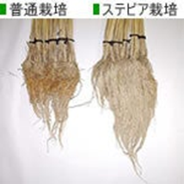
④ 作物の成長を促進させ、栄養素が向上するる。
ステビア農法では、作物の根の張りが良くなるのでステビアに含まれるミネラル、ビタミン、抗酸化性物質などの養分の吸収率が高まる
ことにより作物の成長促進と栄養素が向上されます。
⑤ 病害に対する抵抗力が増大し、外虫がつきにくくなる。
ステビアの抗酸化性成分の吸収により植物そのものの免
疫性が高まり、病気に対する耐性や害虫に負けない活力が
充足されるので、農薬や化学肥料を使用しなくても農作物
を育てることができる。 図-4稲の根の比較
⑥ 収穫期間が長くなり、収量が増える。
植物の免疫性、耐性が増すことは繁殖、成長に繋がり収穫も増え、種の発芽力も良くなり全体的に品質も安定する。

Slide 16
⑦ 残留農薬および硝酸態窒素の低減。 環境に優しい
従来型農法は、化学肥料や農薬を使用した生産システムが主流となっていますが、その重要課題が残留農薬および硝酸態窒素を低減させることであり、この課題に大きく期待されるのがステビア農法です。
先ず、残留農薬の低減について
ステビア発酵濃縮液を使用した農法では、土壌中や農作物中の農薬残渣が低減するという発明特許によれば、
「本発明は、ステビア濃縮発酵液が、農作物の残留農薬を除去或いは低減させる意外な事実を確認し、更に施用した農薬低減の効果は確実に得られている事実を確認して完成したものである。」と発表している。

Slide 17
次に、硝酸態窒素の低減について
農産物の安全性が重要視されている中でとりわけ硝酸態窒素（NO₃⁻）は、発がん性に関係があると指摘されています。硝酸態窒素及び亜硝酸態窒素の汚染源は窒素肥料、家畜の糞尿、腐敗した動植物、生活排水、陸上処分された下水汚泥等に由来します。これらに含まれる窒素化合物が、水や土壌中で化学的・微生物的に酸化及び還元を受けて生成します。
硝酸態窒素に変化し得る肥料が大量に施肥された結果、ミネラルウォーターとして市販されている物も含む地下水が硝酸態窒素に汚染され、葉物野菜の中に大量の硝酸態窒素が残留するといった環境問題が起こっています。人間を含む動物が硝酸態窒素を大量に摂取すると、体内で腸内細菌により亜硝酸態窒素に還元され、これが体内に吸収されて血液中のヘモグロビンを酸化してメトロヘモグロビンを生成してメとヘモグロビンなどの酸素欠乏症を引き起こす可能性がある上、2級アミンと結合して発がん性物質のニトロソアミンを生じる問題が指摘されています。
ステビア資材を利用して土壌中の硝酸態窒素を低減する方法には、下記が挙げられています。
ステビアの堆肥化
ステビアの緑肥作物としての利用
ステビアの根系による影響

Slide 18
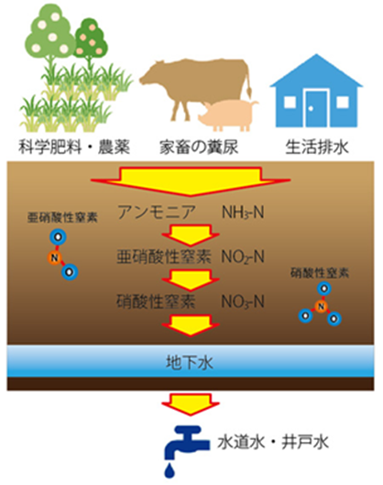
浄水場では除去が不可能！

Slide 19
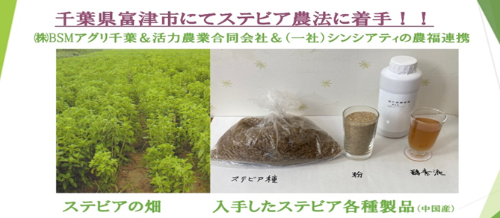
６．㈱BSNアグリ千葉による
ステビア農法の基本的手法からの実践
ステビアの栽培は、日本では少なく、中国からの輸入に依存しています。そのため㈱BSMアグリ千葉は、中国からの直接輸入したステビア粉末、中国産原料で作られたステビア濃縮発酵液を入手（下図）してステビア農法の第一歩を踏み出しました。

Slide 20
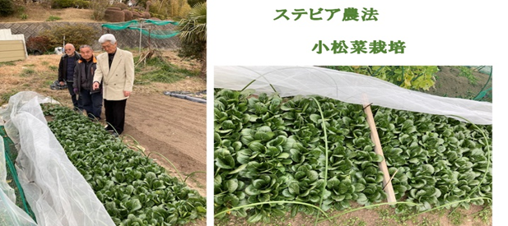

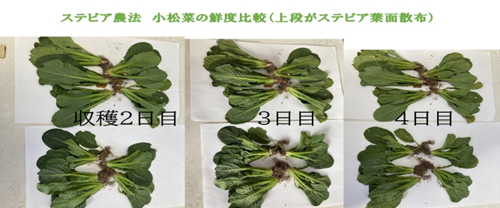
上の図は、ステビア発酵濃縮液（2,000倍希釈）を葉面散布して小松菜を栽培した圃場で、下の図は、収穫後の小松菜の鮮度比較で、明らかに葉面散布した小松菜（上段）の鮮度が高いことが明らかである。

Slide 21
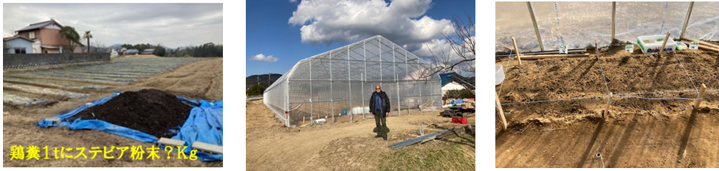
小松菜の栽培試験の他に、 ㈱BSMアグリ千葉のグループ会社である活力農業合同会社との連携でホーレン草、ナス、キュウリ、ミニトマト等のステビアを施用してハウス栽培での生産販売も行ってきました。
ステビア粉末施用の土づくり
ステビア育苗
ハウス組み立て

Slide 22
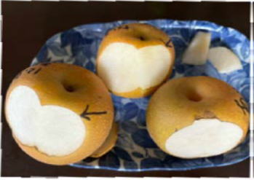
図は、2024年7月千葉県木更津市牛袋の梨園において、㈱BSMアグリ千葉が収穫出荷前にステビア発酵濃縮液（2,000倍希釈）を3日毎計4回の葉面散布した後に収穫した梨（幸水）の糖度を比較した結果である。
生産者によれば、通常の梨は糖度11～12とされる（後列中央）が、葉面散布した梨（前列2つ）の糖度12.8～13.2で高い結果が得られた。
5時間後の切り口表面は、ステビアの
抗酸化成分の作用で前列の梨の切面
は白く、後列の梨の切面はやや褐色に
見える。
梨の糖度測定

Slide 23
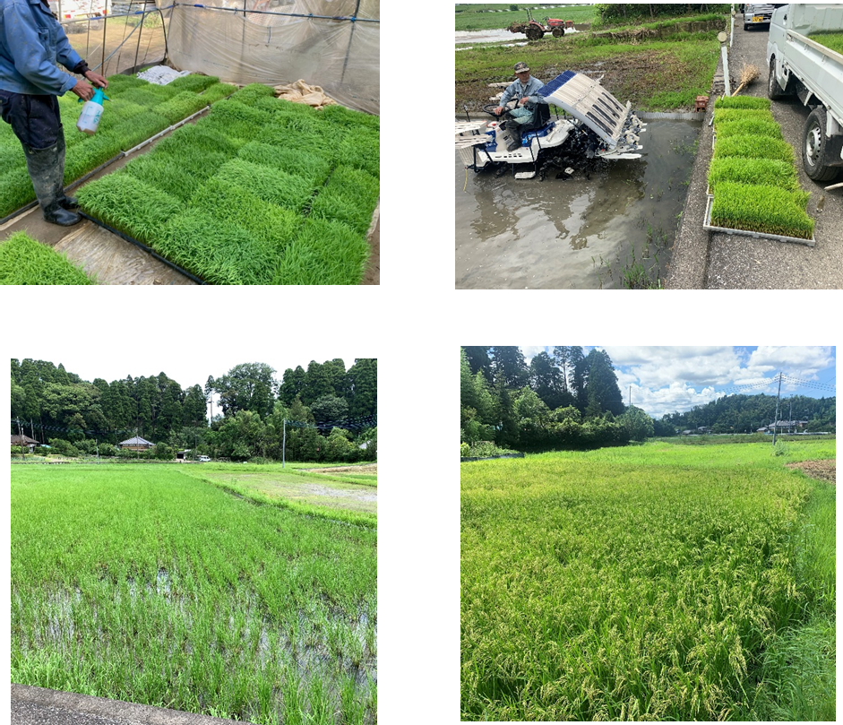
因みに、㈱BSMアグリ千葉のグループ会社である メビウスファームは、千葉県大網市でステビア米の生産に取り組んでいます。
3月
５月
６月
８月

Slide 24
７．ステビア農法への今後の挑戦
ステビア農法に挑戦してきた㈱BSMアグリ千葉の立場からは、環境に優しい農業としての有機農業をさらに効果を発揮させることのできるステビア農法によるコメの栽培技術であるので、必要に応じて併用し合いながら日本の農業発展のためにステビア農法の普及拡大に取り組む方針です。
具体な事業は、現在取り組んでいる国産ステビアの栽培と、次のステップであるステビア資材の商品化のためのエビデンスの確立を目的に大学研究機関との共同研究を進めており、最終目的である「かずさブランド」の国産ステビア資材の商品化とステビア農法の普及拡大への取り組みである。

Slide 25
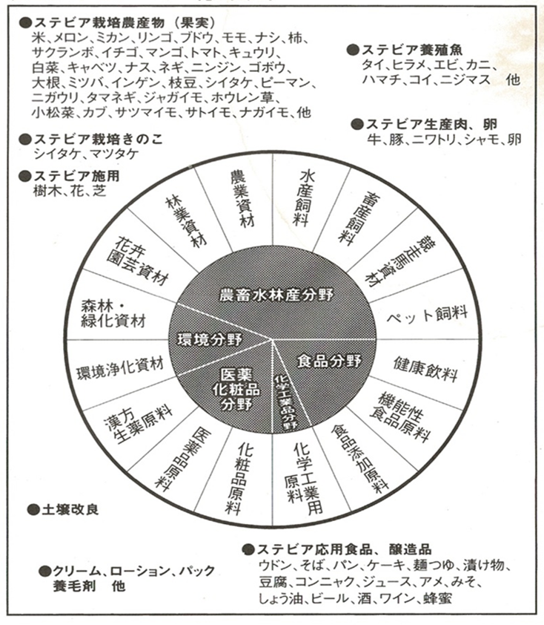
ステビアの応用分野
最後に、ステビアの応用分野は、その特性から広範囲にわたるので、今後の更なる研究開発と実用化への取り組みが
期待されています。特に第一次産業が
よみがえるほど貢献する分野が多く、
図に主な応用分野を挙げます。
大田市場叶久
大田市場叶久 私がステビアに取り組む理由（大田青果市場 叶久商店 林直樹 部長） | ス テ ビ ア ・エキスで 健康・元氣！ (ameblo.jp)
出所：日刊工業新聞 Business & Technology 1999年（平成11年）9月30日

Slide 26


